Slide 1
JSONP使用風險
報告人：鄭吉清

Slide 2
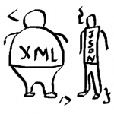
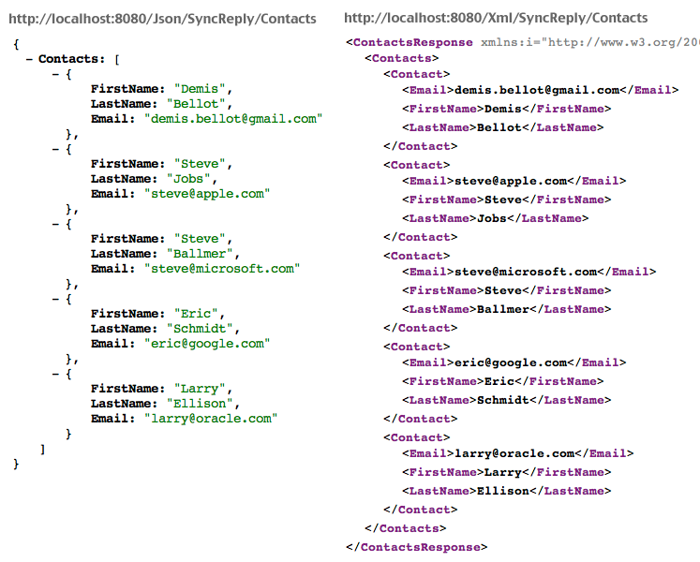
何謂JSON?
JSON(JavaScript Object Notation)
語法輕便簡潔，占用字元數少
容易解析
較輕量適用於大部分資料交換

Slide 3
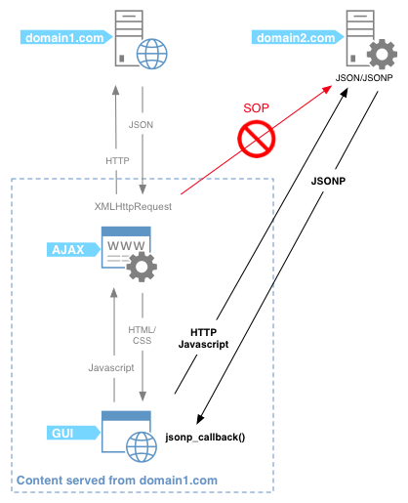
何謂JSONP?

Slide 4
JSONP風險
攔截
XSS

Slide 5
設置正確content-type：text/json
callback名稱過濾，或給予嚴謹規則
不要在JSONP中暴露重要隱私資訊
做refer驗證，或增加token

